Slide 1
MINGA Mundos Interconectados para la Gestión del Aprendizaje Acuerdo de colaboración para el Cuidado de la Tierra y el Bienestar de las Personas Martha I.Giraldo Jaramillo migiraldo@gmail.com Mayo 10, 2018

Slide 2
Antecedentes
MINTIC:
VIVE DIGITAL, Gobierno en Línea-MinTIC, Plan 2012-2015
Colombia Conectada, Gobierno Digital (2016-2018)
Proyecto Bibliotecas Vivas TIC (MinCultura, FBMG) -
Notes:
(Mayo 2013 la Corte Constitucional le dio luz verde. Pend. sanción presidencial)- El estado debe fomentar la eficiente prestación de servicios, contenidos y aplicaciones que usen TIC.

Slide 3
Antecedentes
Ley (1712 de Marzo6/14) de Transparencia y Acceso a la Información Pública,
ODS, Acceso a la Información
16.10 Garantizar el acceso público a la información y proteger las libertades fundamentales, de conformidad con la legislación nacional y los acuerdos internacionales.
BDCOL- SNAAC , LaReferencia (CLARA), COAR

Slide 4
Problemas
INFORMACIÓN:
COLOMBIA – ???
MEXICO:IFAI- Instituto Nacional de Transparencia, Acceso a la Información y Protección de Datos Personales
URUGUAY: AGESIC, Agencia de Gobierno Electrónico y la Soc.de la Información (2.008)
Portal del Estado uruguayo (portal.gub.uy)
Buscador del Estado (buscador.gub.uy)
BRASIL : IBICT- Instituto Brasilero de Información en Ciencia y Tecnología
KOREA DEL SUR: NAVER: Buscador nacional.
Notes:
(Mayo 2013 la Corte Constitucional le dio luz verde. Pend. sanción presidencial)- El estado debe fomentar la eficiente prestación de servicios, contenidos y aplicaciones que usen TIC.

Slide 5
Reconocer la importancia
de nuestra información local
como componente fundamental
de nuestro patrimonio, para
fortalecer nuestra identidad,
generar oportunidades,
fortalecernos como sociedad.
=
Sociedad de la información y el conocimiento.

Slide 6
Problemas (otros)
Además del problema del acceso a la información, vemos que:
Calidad de vida ,
El agua, los bosques, la biodiversidad…
Concentración de poder, la corrupción, la acumulación, el
consumismo, la concentración de la producción.
Tiempo

Slide 7
LA SOCIEDAD CIVIL (de mano de la academia) DEBE PARTICIPAR MAS ACTIVAMENTE
en
la búsqueda de soluciones que aseguren
EL CUIDADO DE LA TIERRA Y EL BIENESTAR COMÚN

Slide 8
Somos muchas las
redes, organizaciones, personas
comprometidas con este propósito
Pero
Estamos dispersos, no nos reconocemos, estamos desarticulados, cada uno dando sus batallas.
Hay poca cultura de colaboración.

Slide 9
Que hacer,
Cómo nos organizamos?
Notes:
ANTECEDENTES
Atlas Comunitario
Apropiación de las TIC, RENATA, Bibliotecas Públicas
Acceso a la Información
Que es,
Cómo avanzar?
De arriba hacia abajo
De abajo hacia arriba
PROPUESTA
Piloto y Plan de Negocios

Slide 10
TIC como facilitadoras para
La identificación
El re-conocimiento
El diálogo,
El trabajo en red
La acción conjunta, la colaboración
El intercambio de bienes y servicios
La generación de contenidos locales
El acceso a la información
La investigación y la innovación(ciencia ciudadana, ciencia abierta, ciencia
en colaboración).
El aprendizaje
La generación de conocimiento

Slide 11
Propuesta:
Desarrollar MINGA como una red de redes,
organización de la sociedad civil unida por
EL CUIDADO DE LA TIERRA Y EL BIENESTAR COMÚN
participación directa de la Academia,
apoyo de los gobiernos y otras instituciones
Ejes principales
La ética
La colaboración
La información y generación de conocimiento
Plataforma TIC como facilitadora

Slide 12
MINGA Objetivo
Desarrollar una red global de pensamiento, intercambio, reflexión, aprendizaje y acción,
que amparada y vigilante de sus principios,
contribuya a fortalecer los procesos locales/ transversales de sus miembros
así como al desarrollo sustentable,
en ámbitos urbanos y rurales.

Slide 13
MINGA Objetivos Específicos
Visibilizar, promover y facilitar el trabajo en red, la colaboración, las comunicaciones, la gestión de conocimiento y el intercambio de bienes y servicios entre los miembros de MINGA .
Promover el desarrollo de «tanques de pensamiento» que contribuyan a mantener iluminado el camino para la red MINGA.
Desarrollar y administrar la plataforma MINGA - que dé soporte a los servicios ofrecidos por la red -, promover su uso y apropiación.
Crear la organización MINGA

Slide 14
Proyecto MINGA
Organizaciones, grupos o redes son la célula del proyecto
Servicios ofrecidos deberán servir para su
fortalecimiento al interior y
en su relación con otras (temático, territorial).
Acceso abierto, ciencia abierta
Calidad en la información (fuente reconocida)
Contenidos: texto, datos
Ética, valores.
Control social
Seguridad
Reconocer y aprovechar las TIC para el bien común
Construcción colectiva
Aprendizaje permanente
Colaboración
Valores, identidad, cultura
«allí donde cada quien encuentra su espacio»

Slide 15
MINGA REDES ACOMPAÑANTES
AGROSOLIDARIA
RESNATUR – Red Nacional de Reservas Naturales de la Sociedad Civil
CASA Colombia – Consejo de Ecoaldeas Sustentables de AL
CORP.UNIMINUTO –
Redes de trabajo que lidera la institución - mercados verdes, agricultura familiar

Slide 16
Sectores inicialmente propuestos?
Se propone iniciar con aquellos sectores más directamente relacionados con nuestra interacción responsable con el planeta, nuestra única casa.
Temas relacionados con :
Habitar la tierra **
Cambio climático (COP21) **
Desarrollo sostenible (ODS) *
Postconflicto *
Notes:
NECESIDAD SENTIDA Y QUE ALGUIEN DIGA SI NO LA ES, PERO CREO QUE COMO A TODO; A LOS PROYECTOS LES LLEGA SU MOMENTO Y EL MOMENTO DE MINGA ES AHORA, LAS TIC SON UN VEHICULO HABILITADOR PARA ELLO.

Slide 17
MINGA Temas iniciales
La biodiversidad,
la conservación/recuperación de patrimonio natural (agua, bosques, biodiversidad,…)
el consumo responsable,
el fomento de fuentes alternativas de energía,
la agricultura sostenible
el tratamiento integral de residuos,
las economías alternativas
los mercados verdes,
el comercio justo,
el turismo sostenible
……

Slide 18
MINGA Posibles redes de gobierno
GOBIERNO
PROCEDAS - Proyectos Ciudadanos y Comunitarios de Educación Ambiental (MEN)
PROGRAMA ONDAS de Colciencias
PRAES – Proyectos Ambientales Escolares (MinEducación).
RNBP – Red Nacional de Bibliotecas Públicas (MinCultura)
MINAGRICULTURA (Alianzas Productivas)
MINAMBIENTE

Slide 19
MINGA Que se requiere
Servicios
Plataforma
Organización

Slide 20
MINGA Servicios
Visibilizar los actores y sus iniciativas (programas/proyectos).
Promover y facilitar las comunicaciones: debates, encuentros, trabajo colaborativo, conversaciones presenciales y virtuales.
Promover y facilitar el intercambio de bienes y servicios, énfasis en economías de escala y economías alternativas
Promover el desarrollo y acceso a contenidos locales.
Promover el acceso abierto a información de otras fuentes reconocidas.
Promover y facilitar el aprendizaje en las diversas posibles formas.
Generar reflexión e incidencia política en temas de interés común.
Promover la investigación, la ciencia en colaboración, la ciencia ciudadana.
Establecer un fondo para financiar proyectos al interior de MINGA y promover “visitancias” entre sus miembros.
Contribuir a metas de acuerdos de carácter local, nacional o internacional: Objetivos de Desarrollo Sostenible, Cambio Climático (COP21), construcción de la paz en Colombia.
Promover Tanques de Pensamiento sobre temas vitales para MINGA

Slide 22
MINGA Organización
Formada inicialmente por grupos/comunidades/redes de trabajo organizadas.
De todos, por todos, para todos. Participación según el tipo de organización y según compromisos;
Decisiones: Representantes de entidades sin ánimo de lucro.
Mientras se crea la organización, ACIS ha aceptado apoyar y representar el proyecto cuando así se requiera

Slide 23
MINGA Plataforma
Soportada en Internet
Georeferenciada
Integración de aplicaciones
Énfasis uso celulares

Slide 24
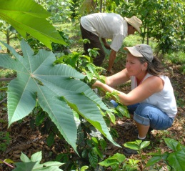
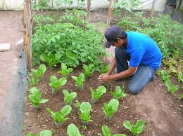
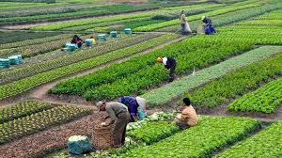
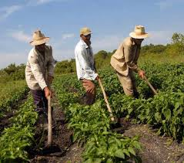
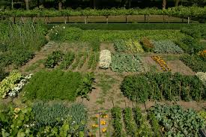
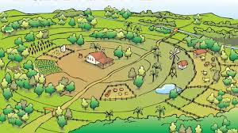
MINGA Plataforma
--
- Presentación
- Oferta/necesidades
aprendizaje, información,
conocimiento, bienes y servicios
MINGA
DIRECTORIO
COLABORACION
INTERCAMBIO
(ECONOMIA)
GESTION DE CONOCIMIENTO

Slide 25
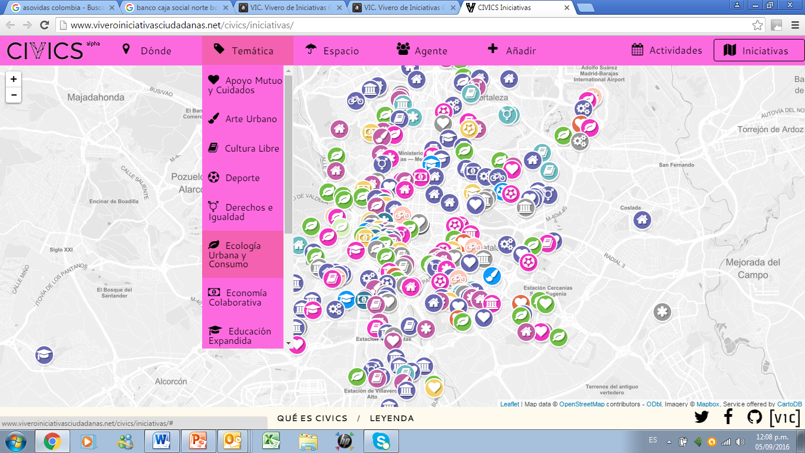

Slide 26
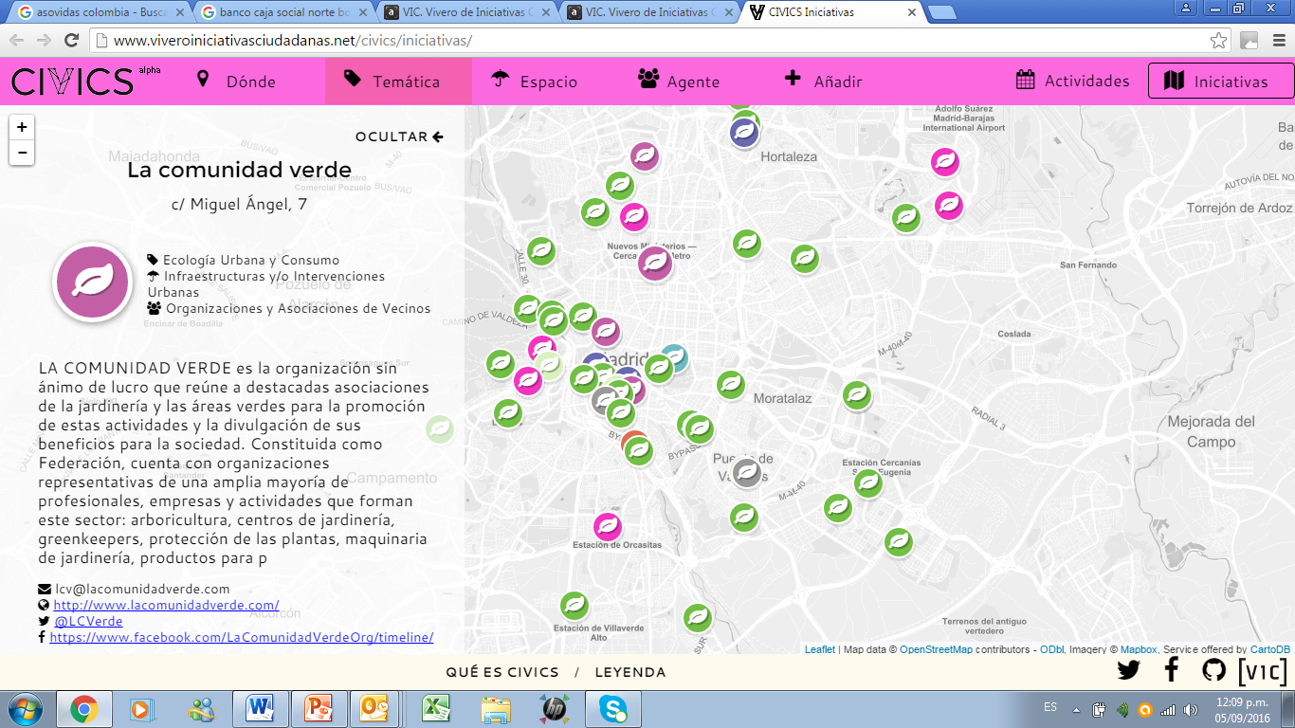

Slide 27
MINGA Gestión de Información
Gestión de información local y articulación de
información desde otras fuentes
MINGA
DIRECTORIO
COLABORACION
INTERCAMBIO
(ECONOMIA)
GESTION DE INFORMACION
Gob
ONG
Acad
Acuerdo Nal. para manejo de Información
(SNAAC?)
Priv
Promoción Acuerdo Nacional
de Información y Conocimiento
Comunidad

Slide 28
MINGA Gestión de Información
Articulación de información desde otras fuentes
Sist. Inf. del Gobierno
Gob
Acuerdo Nal. Información
Y Conocimiento
SNAAC
Academia
Comunidad, ONGs
MINGA
GESTION DE INFORMACION

Slide 29
Invitación
A la comunidad académica, comunidad bibliotecaria y comunidad de las ciencias de la información a trabajar conjuntamente para:
Apoyar la definición del sistema de gestión de contenidos (y datos) para MINGA – articulado al Sistema Nacional (SNAAC?) Contenidos locales, ingresados directamente desde PC o celulares o desde archivos o repositorios locales.
Fortalecimiento del SNAAC (académico)
Propuesta vinculación del gobierno

Slide 30
MINGA GESTION DE INFORMACIÓN
ASCOLBI (Asociación Colombiana de Bibliotecarios)
IFLA (International Federation of Library Associations)
CLARA - LaReferencia,
COAR- Corporation of Open Access Repositories
FAO – AIMS- Estandares de manejo de información
U.de Toronto (Leslie Chan),
U.de Greenwich (Aaron Van Clyton)
U.del Rosario (David Avila)

Slide 31
MINGA Hoy
Definición
Diseño general del proyecto
Manifiesto
Plataforma
Diseño de prototipo plataforma TIC (para uso desde celulares)
Organización
Grupo MINGA
Red de aliados

Slide 32
MINGA Organización (participan actualmente)
Grupo MINGA
Abel Fernández
Jon Walker
Ernesto Lleras
Orlando Rodríguez
Jaime Salazar
Juan Pablo Pazos
Edwin Navarrete
Camilo Díaz
Beatriz Caicedo - ACIS – organización que representa a MINGA temporalmente
Representantes de RESNATUR, CASA, AGROSOLIDARIA, UNIMINUTO
Red de aliados nacionales e internacionales interesados
GESTORA y coordinadora del proyecto: Martha I.Giraldo Jllo.

Slide 33
La idea de progreso sostenible nos pone en contacto no con un desarrollo guiado por la mano invisible del mercado mundial,
sino por los cerebros visibles y las voluntades reconocibles de grupos, organizaciones e instituciones guías de un futuro buscado racionalmente
L.E. Alonso

Slide 34
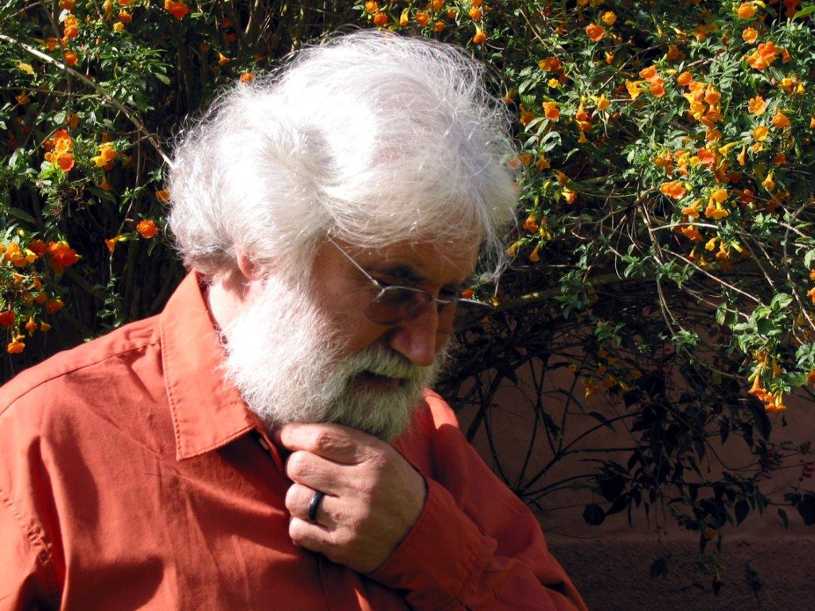
Es posible organizar una sociedad buena, una Tierra de la buena-esperanza (Sachs y Dowbor) en la cual las personas prefieren cooperar y compartir en vez de competir y acumular ilimitadamente.
Leonardo Boff

Slide 36
MINGA FIN Gracias! Martha I.Giraldo Jaramillo migiraldo@gmail.com

